Slide 1
Конспект занятия по развитию речи для детей младшей группы на тему: Русская народная сказка "Теремок"
Продолжительность занятия 15 мин Тип НОД: Закрепление
Программное содержание:
учить эмоционально воспринимать содержание сказки, запоминать действующих лиц и последовательность действий благодаря методу моделирования; - упражнять в умении отгадывать загадки, в словообразовании; - развивать фантазию, навыки подражания, побуждать детей к импровизации; - воспитывать доброжелательное отношение друг к другу.
Словарь: активизировать в речи детей слова хвостатая, веселая, ушастик, рыженькая, зубастый, большой. Предварительная работа: чтение русских народных сказок, отгадывание загадок, моделирование сказок.

Slide 2
Материал: сундучок, колокольчик, мультимедийная презентация сказки , мольберт. Методические приемы: - сюрпризный момент, - художественное слово, - игра «Перевоплощение», - рассказывание сказки, - беседа по содержанию сказки, - речевое упражнение на словообразование.
Ход НОД
Дети заходят в группу, приветствуют гостей. Замечают на столе сундучок. - Ребята, посмотрите, какой красивый сундучок. Давайте посмотрим, что там внутри? (колокольчик). Это волшебный колокольчик. Он может превращать людей в разных животных. Только нужно произнести волшебные слова: Колокольчик прозвени Детей в зверюшек преврати. (Дети повторяют слова, воспитатель звенит колокольчиком). - А в кого мы превратимся, вы сейчас отгадаете сами. Послушайте загадку: Живет в норке, грызет корки, Короткие ножки, боится кошки.

Slide 3
В кого будем превращаться? (в мышей). Как пищат мышата? (пи-пи-пи). А кем вы сейчас станете? Зеленые мы как трава, Наша песенка: «Ква-ква». (лягушка) - Покажите лягушат. Как они квакают? - Следующая загадка: Маленький, беленький По лесочку прыг-прыг, По снежочку тык-тык. (зайчик) - Покажите, как скачут зайчата. Хитрая плутовка, Рыжая головка. Хвост пушистый – краса! А зовут ее …(лиса) - Покажите хитрую лисичку. Кто осенью холодной Ходит хмурый и голодный. (волк) - Давайте покажем, как ходит по лесу голодный волк.
- И последняя загадка: Хозяин лесной, просыпается весной, А зимой, под вьюжный вой, Спит в берлоге снеговой. (медведь)

Slide 4
Молодцы, ребята, отгадали все загадки. Теперь можете сесть на стульчики. - Кто сможет назвать всех животных, которых мы изображали? - Сейчас я вам расскажу сказку, в которой все они жили дружно, в одном домике. Сказка называется «Теремок». Воспитатель показывает мультимедийную презентацию сказки «Теремок».
Беседа по содержанию сказки. - Вот какая сказка о животных. Как она называется? Назовите тех, кто поселился в домике-теремке? - Как просились в теремок звери? Что они говорили? - Вспомните, какие в сказке у каждого зверька прозвища? + мышка-норушка, лягушка-квакушка и т.д. - Кто пришел первым? (мышка). Какая она? (хвостатая, потому что у нее длинный хвостик). Ребенок ставит рядом модель мышки. - Кто пришел за мышкой? (лягушка). Лягушка громко квакает, у нее большой рот, как будто она все время улыбается. Значит, она какая? (веселая). - За лягушкой кто прискакал? (зайчик). У зайчика длинные уши, поэтому как мы может назвать его? (ушастиком). Ставится модель зайчика. - Кто прибежал потом? (лисичка). Какого цвета лисичка? (рыженькая). - За лисичкой пришел…(волк). У волка большие острые зубы, поэтому он какой? (зубастый). - Последний пришел… медведь. Он сломал теремок. Почему? (он большой). - Напомните, как называлась эта сказка?

Slide 5
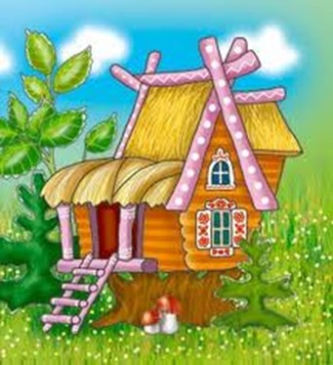
Сказка Теремок

Slide 6
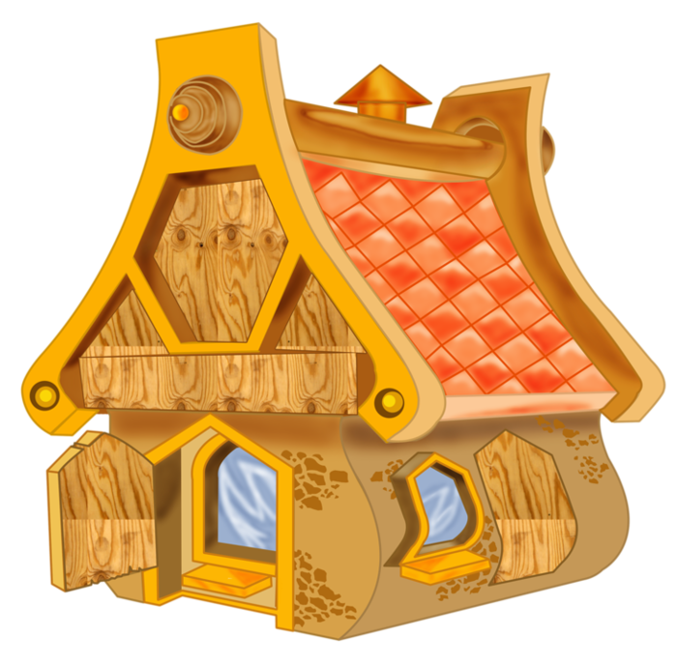
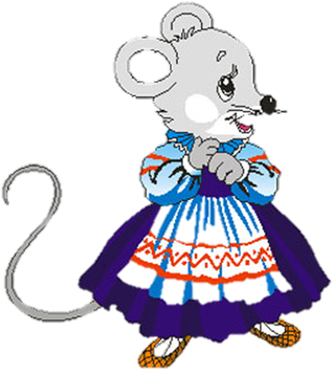

Slide 7
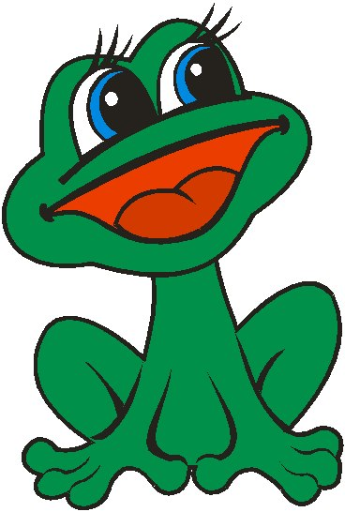

Slide 8
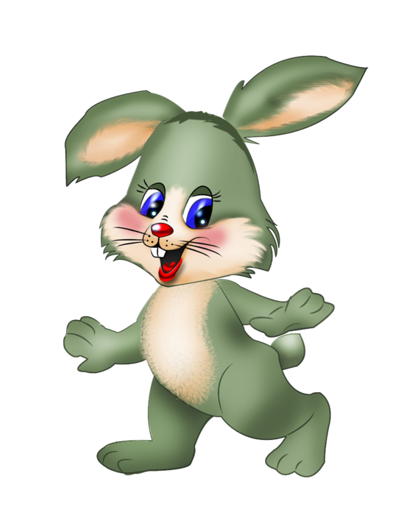

Slide 9
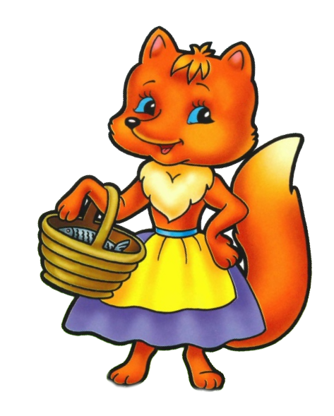

Slide 10
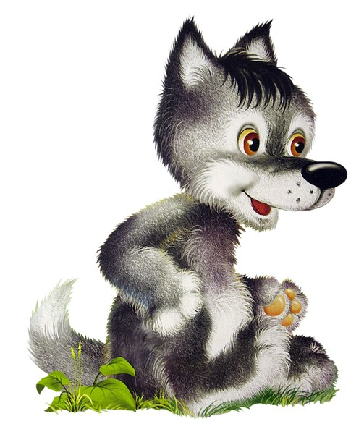

Slide 11
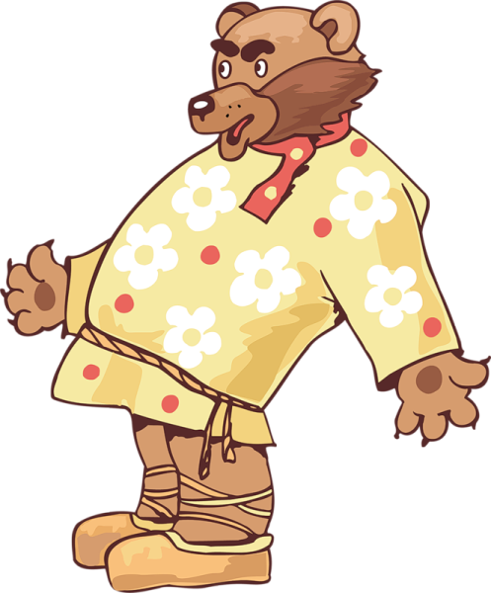

Slide 12
